Slide 1
POWERPOINT PROGRAMI DERS NOTLARI
15.HAFTA

Slide 2
Giriş
Power point programı temelde bir sunum hazırlama programıdır.
Bir topluluğa bir konu hakkında bilgi verilmesi gereken durumlarda kullanılır.
İçerisinde multimedya (ses, fotoğraf, video) dosyaların da yer alabildiği bir programdır.
Programda yer alan animasyon, tasarım, geçiş ve ses özellikleri sayesinde yapılan bir sunumun daha ilgi çekici olması sağlanabilir.

Slide 3
Powerpoint programında da Word ve Excel programlarındaki gibi sekmeler yer almaktadır ve bu sekmelerin kullanım amaçları da aynıdır.
Programda sol tarafta slaytlar ve onun sağında da seçili slaytın hazırlanabileceği alan yer almaktadır.
Sunum hazırlandıktan sonra klavyeden F5 tuşu ile sunum gösterisinin başlatılması sağlanır.
Power point sunum dosyalarının uzantısı .pptx şeklindedir.

Slide 4
Powerpoint dosyası .pptx yerine .ppsx uzantılı olarak kaydedilerek sunumun doğrudan bir uygulama olarak çalıştırılması sağlanabilir.
Kaydedilen power point sunum dosyası (.pptx veya .ppsx olabilir fark etmez) farklı bir bilgisayara iletilerek orada da çalıştırılabilir.
İletilen sunumda, video veya ses dosyası gibi multimedya bir dosya yer alıyorsa bu tip bir durumda dosyayı doğrudan iletmek bu dosyaların çalışmamasına yol açacaktır. İlgili dosyalar gönderici bilgisayarda yer alıp alıcı bilgisayarda yer almadığı taktirde sunumda gözükmeyecektir.

Slide 5
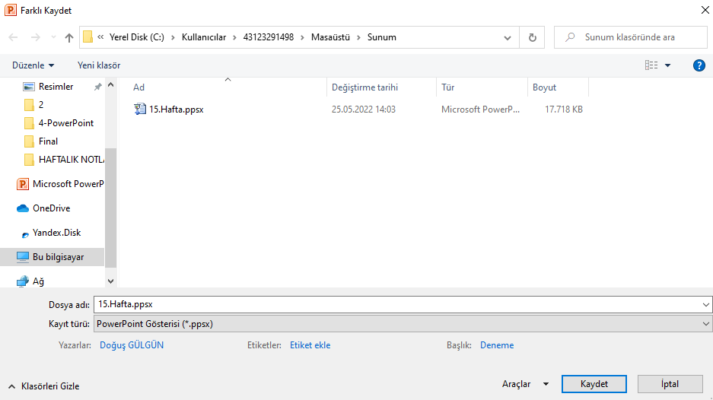

Slide 6
Bu tip bir durumda, sunum dosyası multimedya ögeleri ile birlikte karşı tarafa iletilecekse Dosya → Kaydet ve Gönder → Sunuyu CD İçin Paketle seçeneği seçilebilir ve sunum dosyası transferi bu yolla sağlanabilir.
Alternatif olarak CD ile uğraşılmak istenmiyorsa, bir klasörün içerisine sunum dosyası ve bu dosya içerisinde yer alan video ve ses dosyaları eklenir ve sunum bu şekilde bir klasör formatında istenilen farklı bir bilgisayara transfer edilebilir.
Sunuma yeni bir slayt eklemek için solda slaytların yer aldığı kısımda iken Sağ Tık → Yeni Slayt seçimi ile yeni slayt eklemesi gerçekleştirilebilir.

Slide 7
Sunum oluşturulduktan sonra slaytlar arası geçiş klavyeden yön tuşları ile kontrol edilebilir. Örneğin sol yön tuşu ile bir önceki ve sağ yön tuşu ile de bir sonraki slayta geçiş yapılabilir.
Slayt geçişleri gösteri içerisinde alt kısımda yer alan tuşlar ile de kontrol edilebilir.
Gösteri anında yine alt kısımda yer alan kalem aracı içerisinde yer alan kalem, vurgulayıcı ve silgi araçları da gerektiğinde kullanılabilir. Yine bu kısımda yer alan mürekkep rengi aracı ile mürekkep renginin değiştirilmesi sağlanabilir.

Slide 8
Gösteri esnasında sağ tık → slayta git kısmında istenen slayta doğrudan geçiş yapılması sağlanabilir.
Sunum içerisinde yer alan slaytların (sol kısımdan) üzerinde iken Sağ Tık yapıldığında slaytların kesilip, kopyalanması sağlanabilir. Kesilen ya da kopyalanan bir slayt istenirse farklı bir sunum dosyasına yapıştırılabilir.
CTRL tuşuna basılı iken istenen slaytların tek tek seçilmesi sağlanabilir. Başlangıç slaytı seçildikten sonra Shift tuşuna basılarak ve Bitiş slaytı seçilerek de başlangıçtan bitişe kadar olan tüm slaytların seçilmesi sağlanabilir.

Slide 9
Gösteri ESC tuşu ile sonlandırılabilir.
Silinmek istenen slayt, slaytlar kısmından fare ile seçildikten sonra Delete tuşuna basarak slaytın silinmesi sağlanabilir.
Slaytlar Sol Tıklanıp tutulup sürüklenerek istenen bir sıraya getirilebilir. Bu sayede pratik bir şekilde slaytların yeri istenen şekilde değiştirilebilir.
İstenen slayt seçildikten sonra Sağ Tık → Gizle seçimi ile ilgili slaytın sunum içerisinde gizlenmesi sağlanabilir. Gösteri esnasında gizlenen slaytlar gösterilmemektedir. Tekrar aynı seçim yapılarak gizlenen bir slaytın yeniden görünür hale getirilmesi sağlanabilir.

Slide 10
Boş slayt eklendikten sonra başlık ve metin alanları istenen şekilde düzenlenebilir. Metin alanında halihazırda Tablo, Grafik, SmartArt, Resim vs. ekleme butonları yer almaktadır. Bu butonlardan istenen butona tıklanarak istenen bir yapının hızlıca sunuma eklenmesi de sağlanabilir.
Giriş sekmesinde yer alan Yeni Slayt açılır menüsü seçildiğinde burada eklenebilecek farklı slayt modelleri görülebilmektedir. Örneğin bir slayt içerisinde bir konu hakkında karşılaştırma yapılacaksa bu durumda Giriş → Yeni Slayt → Karşılaştırma seçimi ile anlatımı daha kolaylaştıracak daha uygun bir sunum formatının seçilmesi sağlanabilir.

Slide 11
İstenirse slayt formatı manuel de değiştirilebilir. Slaytlarda yazı alanları Word programında da kullanılan metin kutularıdır. İstenirse başlık ve içerik için standart olarak eklenen metin kutuları tıklanıp seçilip Delete ile silinebilir. Silinen metin kutularının yerine istenen boyutta farklı metin kutuları eklenebilir. Bu ekleme işlemi için Ekle → Metin → Metin Kutusu seçiminin yapılması gerekmektedir. Sonrasında beliren metin kutusu çizim aracı kullanılarak istenen boyutta (uzunluk ve genişlik olarak) metin kutularının slayta eklenmesi sağlanabilir.
Eklenen veya mevcutta bulunan metin kutuları istenmesi durumunda Giriş → Hızlı Stiller kısmında yer alan bir stil formatı seçilerek renklendirilebilir.

Slide 12
İstenirse tüm metin kutuları silinip Ekle sekmesinden slayta resim eklemesi de yapılabilir. Bu şekilde slaytın tamamen bir resim haline getirilmesi sağlanır. Metin kutusu silmeden resim eklemesi yapılırsa (Ekle sekmesinden) bu durumda eklenen resim metin kutusunu kaplayacak şekilde eklenir yani tüm slaytı kaplamaz.
Daha önceden eklenen bir slaytın düzeni de yine Giriş → Düzen üzerinden değiştirilebilir.
Slayt içerisinde metin kutularını pratik bir şekilde kaldırmak için Giriş → Düzen → Boş seçimi gerçekleştirilebilir.

Slide 13
İstenen Slaytı Tamamen Resim Haline Getirme
1-İstenen slayta gelinir.
2-Slayt içerisinde yer alan metin kutuları silinir.
3-Sonrasında Ekle→Resim butonu ile seçilen resim eklenebilir.
Not: Metin kutularının içerisinde de Ekle butonu yer almaktadır. Bu buton ile resim eklemesi yapıldığı taktirde resim sadece slaytı kaplayacak şekilde eklenir.

Slide 14
Slaytların içerisinde yer alan metinlerin biçimlendirilmesi Word ve Excel programlarındaki gibidir. Giriş → Yazı Tipi kısmından gerçekleştirilebilir.
Giriş → Yazı Tipi → Karakter Aralığı aracı ile metinler içerisindeki karakterlerin aralığı ayarlanabilir. Bu aralık artırılıp azaltılabilir. (PowerPoint programında ekstra özellik)
Giriş → Paragraf → Metin Yönü aracı ile metin kutuları içerisinde yer alan metinlerin yönü değiştirilebilir.
Giriş → Çizim sekmesinde yer alan araçlar kullanılarak slayta şekil eklemesi yapılabilir. Benzer şekilde metin kutusunun anahattı, dolgu rengi bu kısımdan değiştirilebilir.

Slide 15
Giriş → Çizim→ Şekil Dolgusu açılır menüsünün altında yer alan Doku ve Gradyan araçlar verilerek de slayt içerisinde yer alan metin kutularının görsel tasarımı değiştirilebilir.
Giriş → Düzenleme sekmesi altında yer alan Bul ve Değiştir araçlarının kullanımı Word Programındaki ile aynıdır. Tüm slaytlar içerisinde aranmak istenen bir kelimenin bulunması ve bir kelimenin sunumda geçtiği her konumda istenen başka bir kelime ile değiştirilmesi bu kısımdan gerçekleştirilir.

Slide 16
Ekle Sekmesi
Ekle sekmesinde yer alan araçlar ile sunum dosyaları içerisine tablo, resim, şekil, grafik gibi görsel objeler eklenebilir.
Word programından farklı olarak Ekle → Fotoğraf Albümü kısmından çok sayıda görselin aynı anda sunuma eklenmesi sağlanabilir.
Ekle → Resimler → Fotoğraf Albümü → Yeni Fotoğraf Albümü → Dosya/Disk → Dosyaları Seç ve Ekle→(İstenirse) Yeni Metin Kutusu Ekle → Albüm Düzeni → Tema → Gözat → İstenen Temayı Seç ve Onayla → Oluştur

Slide 17
Ekle → Çizimler bölümünden slaytlara şekil, smartart ve grafik eklemeleri yapılabilir.
Word programından farklı olarak Ekle → Çizimler → Şekiller açılır menüsünün altında Eylem Düğmeleri açılır menüsü bulunur. Burada yer alan eylem düğmeleri ile sunum içinde bir önceki slayta geçme, bir sonraki slayta geçme, ilk slayta doğrudan geçme, son slayta doğrudan geçme gibi eylemlerin yapılabileceği butonların sunuma eklenmesi sağlanabilir.

Slide 18
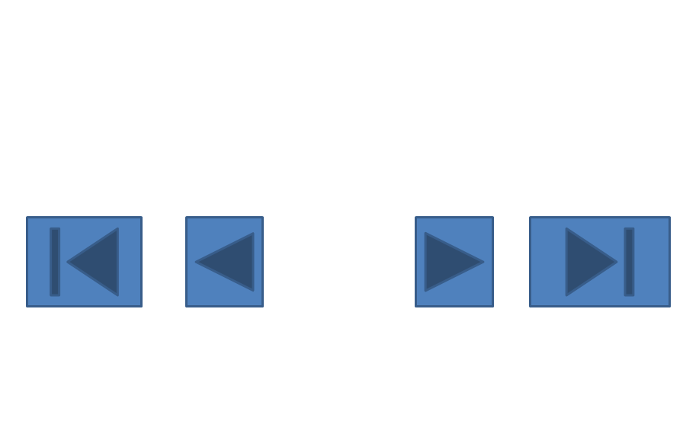

Slide 19
İstenen bir eylem düğmesinin eklenmesinin ardından otomatik olarak “Eylem Ayarları” penceresi açılmaktadır. Bu pencerede yer alan köprü kısmından butona özgü tanımlanan standart eylemin değiştirilmesi sağlanabilir. Aynı zamanda burada yer alan Ses Çal bölümüne ses dosyası eklemesi de yapılabilir. Bu sayede butona her tıklandığında eklenen ses dosyasının çalınması sağlanabilir. Ayrıca eylem ayarları bölümünde Fare Tıklatması ve Fare Üstünde şeklinde iki farklı bölüm yer almaktadır. Bunlardan Fare Tıklatması standart olarak gelir ve butona fare ile tıklandığında eylemin gerçekleşmesini sağlar. Ancak bu kısımdan bunun yerine Fare Üstünde bölümü seçilerek onaylandığı taktirde eylemin gerçekleşmesi için fare ile butonun üzerine gelinmesi yeterli olacaktır.

Slide 20
Ekle → Çizimler → Şekiller → Eylem Düğmeleri bölümünden Özel Komut Düğmesi eklemesi de yapılabilir. Bu ekleme sonrası gelen butona istenen bir eylem tanımlanabilir. Buton varsayılan olarak şekilsiz gelecektir. Butonun bu şekilde eklenmesinin ardından Sağ Tık → Metni Düzenle bölümünden butonun yazısının değiştirilmesi sağlanabilir. Bu sayede yazı içeren buton eklemeleri de yapılabilir.
Not: Slayt gösterisine geçerek sunumun nasıl görüneceğini incelemek için kısayol olarak klavyeden F5 tuşuna basılabilir.

Slide 21
Ses ve Video Ekleme
Ekle → Ses → Dosyadan Ses bölümünden bir ses dosyası seçerek slayta ekleyebiliriz.
Ses eklemesinin ardından Ses Araçları sekmesi açılır. Bu sekmenin altında yer alan Kayıttan Yürüt bölümünde ses ile ilgili düzenlemelerin yapılabileceği araçlar yer almaktadır.
Örneğin ses dosyası istenen kısımlarından kırpılabilir ya da yüklenen sesin belirtilen bir süre boyunca artması ya da azalması da buradan ayarlanabilir.

Slide 22
Ses dosyası istenen slayta ekledikten sonra yine Kayıttan Yürüt bölümünden sesin başlangıcı ayarlanabilir. Bu sekmenin altında yer alan Başlangıç bölümünden Tıklatınca seçeneği Otomatik Olarak şeklinde değiştirilirse ilgili slayta gelindiği anda ses dosyasının çalması sağlanabilir.
Ses dosyası ilk slayta eklendikten sonra Kayıttan Yürüt→Başlangıç→ Slaytlarda Yürüt seçilir ise ses dosyasının sunum boyunca çalınması sağlanabilir. Burada dikkat edimesi gereken dosya eklemesinin mutlaka ilk slayta yapılmasıdır.
Kayıttan Yürüt→Ses Seçenekleri→Gösteri Sırasında Gizle aracı ile ses eklendikten sonra beliren butonun gizlenmesi sağlanabilir.

Slide 23
Kayıttan Yürüt→Ses Seçenekleri→Durdurulana Kadar Dön seçeneği ile sesin arka planda bittikten sonra sürekli olarak baştan başlatılması ve dolayısıyla da sürekli olarak çalınması sağlanabilir.
Video eklemesi ses eklemede olduğu gibi Ekle→Medya bölümünden gerçekleştirilmektedir.
Ekle → Medya → Video → Dosyadan Video → Video Seç → Yükle
Not: PowerPoint içerisinde 64 bit Codec eklentisinin yüklenmesi gerektiğine dair bir uyarı alınması durumunda videonun düzgün bir şekilde oynatılabilmesi için K-Lite Codec Pack 64-bit kurulumu yapılmalıdır.

Slide 24
Video eklemesinin ardından Video Araçları sekmesi belirecektir bu sekmenin altında yer alan Biçim kısmındaki Düzeltmeler bölümünde yer alan açılır menüden videonun parlaklığı değiştirilebilir.
Video Araçları → Biçim → Video Şekli açılır menüsünde yer alan şablonlar seçilerek ile videonun oynatma ekranının yapısı değiştirilebilir. Örneğin video ekranı şekil olarak bayrak biçiminde vs. ayarlanabilir.
Video Araçları → Biçim → Video kenarlığı kısmından video ekranının dış kenarlığına farklı bir renk verilebilir.
Video Araçları → Biçim → Kırp bölümünden video ekranının istenen bir şekilde kırpılması sağlanabilir.

Slide 25
Video Araçları → Kayıttan Yürüt sekmesi altında videonun bir önizlemesi yapılabilir.
Video Araçları → Kayıttan Yürüt → Başlangıç bölümünden ses dosyasında olduğu şekilde videonun nasıl başlayacağı ayarlanabilir. Burası Tıklanınca seçilirse video play tuşuna basılana kadar oynatılmaz. Ancak burası Otomatik olarak ayarlanırsa video slayta geçildiği anda başlatılacaktır.
Yine Video Araçları → Kayıttan Yürüt sekmesinde yer alan Belirerek Başla ve Silinerek Bitir kısımlarından videonun belirli bir süre boyunca yavaş yavaş belirerek başlatılması ve benzer şekilde belirli bir süre boyunca silinerek efekt ile kaybolması sağlanabilir.

Slide 26
Tasarım Sekmesi
Tasarım sekmesi altında Temalar bölümünde PowerPoint programında yer alan hazır sunum tasarımları görülebilir. Burada yer alan tasarımlardan istenen seçilerek sunuma uygulanabilir.
Burada yer alan tasarımlardan bir tanesi seçildiğinden seçilen tasarım sunumda yer alan slaytların tamamına uygulanacaktır.
İstenmesi durumunda farklı sayfalarda farklı tasarımlar da kullanılabilir. Bunun için istenen slayta gelinir Tasarım → Temalar kısmından istenen tasarımın üzerine gelinir Sağ Tık → Seçili Slayta Uygula denilerek tasarımın sadece ilgili slayta uygulanması sağlanabilir.

Slide 27
Genellikle bir sunumdaki tüm slaytların aynı tasarıma sahip olması tercih edilmektedir. Ancak kapak sayfasını, kaynakçayı vs. farklı tasarımda yapmak istenirse bu özellik kullanılabilir.
İstenen tasarımın seçilmesinin ardından Tasarım → Renkler bölümünden tasarım bozulmadan tasarım renklerinin değiştirilmesi sağlanabilir.
İstenen tasarımın seçilmesinin ardından Tasarım → Yazı Tipleri bölümünden tasarım bozulmadan tasarım yazı tipinin değiştirilmesi sağlanabilir.
Tasarım → Arka Plan Stilleri kısmından sunum arkaplan tasarımının değiştirilmesi sağlanabilir. Bu şekilde sunumda daha güzel bir görünüm elde edilebilir.

Slide 28
Geçişler Sekmesi
Geçişler sekmesinden sunumda yer alan slaytlar arasında geçişin nasıl olacağı ayarlanabilir.
Geçişler → Bu Slayda Geçiş kısmında yer alan geçiş formatlarından istenen format seçilerek istenen slaytın geçişi ayarlanabilir. Burada Parlama, Dalgacık vs. gibi çok sayıda geçiş formatı yer almaktadır.
PowerPoint içerisinde her bir slaytın geçişi ayrı ayrı ayarlanabilir. Ancak genelde bir sunumda yer alan tüm slayt geçişlerinin aynı olması istenir.

Slide 29
Tüm slaytlarda geçişin aynı olmasını sağlamak için solda yer alan slayt listesindeki tüm slaytlar CTRL + A ile seçilir ve tümü seçili iken istenen geçiş formatı Geçişler sekmesinin altından seçilir.
Geçişler → Ses kısmından slayt geçişinde bir ses çalması da sağlanabilir.

Slide 30
Geçişler → Zamanlama bölümünden otomatik slayt geçişi için süre ayarlaması yapılabilir. Burada standart olarak Fare Tıklatmasında seçeneği seçilidir. Bu, slaydın geçilebilmesi için üzerinde fare ile tıklanması gerekliliğini ifade etmektedir. Burada yer alan tik kaldırılarak Sonrasında kısmının tiki seçilirse slayt geçişinin süreye bağlanması sağlanır. Bu kısımdan slaydın geçiş süresi de girilerek istenilen bir süre sonunda otomatik slayt geçişi yapılması ayarlanabilir. (3 sn, 5sn vs.)

Slide 31
Animasyonlar Sekmesi
PowerPoint programında, sunum gösterisinde yer alan yazılara ve resimlere istenmesi durumunda animasyon eklemesi yapılabilir.
Sunum içerisinde yer alan slaytlara resim eklemesi yapıldıktan sonra ilgili resme tıklandıktan sonra Animasyonlar sekmesi aktif hale gelir. Aktif hale geldikten sonra bu kısımdan istenen bir resme seçilen bir animasyonun eklemesi yapılabilir.
Not: CTRL + N kombinasyonu ile yeni bir sunum dosyası açılması sağlanabilir.

Slide 32
Animasyonlar sekmesinde Giriş, Vurgu, Çıkış ve Özel animasyon türleri mevcuttur.
Giriş animasyonunda resim başlangıçta yoktur tıklamadan sonradan slayta getilir.
Vurgu animasyonunda resim başta slaytta yer almaktadır. Tıklanınca vurgulama efekti ile gösterilir.
Çıkış animasyonunda resim başlangıçta slaytta yer alırken tıklandıktan sonra bir efekt ile slayttan çıkarılır.

Slide 33
Özel animasyon, animasyon açılır menüsünde yer alan özel yol kısmından tanımlanır. Özel yol seçildikten sonra kalem aracı ile resmin hareket edeceği rotasyon çizilir. Çizim tamamlandıktan sonra Enter tuşu ile animasyon uygulanır.
Özel animasyonda, resim özel yola tıklanarak çizilen rotasyonlarda hareket edecektir. Dolayısıyla bu yöntemde kullanıcı kendi efektini animasyon olarak resme uygulayabilecektir.
Aynı slaytta birden çok resme animasyon uygulanabilir.

Slide 34
Aynı slaytta birden çok resme animasyon eklenmesi sonrası resimlerin sol üst köşelerinde numaralar belirmektedir. Bu numaralar animasyonların tıklandıkça uygulanma sırasını ifade etmektedir.

Slide 35
Slayt Gösterisi Sekmesi
Sunum hazırlığı tamamlandıktan sonra sunumu oynatmak için Slayt Gösterisi sekmesinde Baştan butonuna tıklanabilir ya da F5 butonuna basılabilir.
Sunumun istenilen bir slayttan başlatılması için Slayt Gösterisi → Geçerli Slayttan butonuna basılabilir ya da ilgili slayt sol panelden seçilip Shift+F5 ile de geçerli slayttan başlatma yapılabilir.
Slayt Gösterisi → Özel Slayt Gösterisi aracı belirli gruplara özel sunum hazırlanacağında kullanılır. Toplam sunumda yer alan tüm slaytlar arasından sadece ilgili gruba anlatılacak olan slaytların seçilmesinde ve bu şekilde ayrı bir sunum hazırlanmasında kullanılır.

Slide 36
Kullanımında ilk olarak Slayt Gösterisi → Özel Slayt Gösterisi → Özel Gösteriler seçilir. Açılan Özel Gösteriler ekranından Yeni butonuna tıklanır ve tüm slaytların yer aldığı 2. bir pencere açılır. Bu pencereden özel slayt gösterisinde yer alması istenen slaytlar seçilip Ekle denilerek bu slaytların özel sunuma eklenmesi sağlanır. Sonrasında Tamam seçilerek özel slayt gösterisinin oluşturulması sağlanır.
Gösteri oluşturulduktan sonra aynı kısımdan istenilen kadar farklı özel slayt gösterilerinin de eklemesi yapılabilir.

Slide 37
Özel sunum gösterisi eklemesinin ardından gösteri tekrar silinmek istenirse Özel Slayt Gösterisi → Özel Gösteriler panelinde yer alan menüden istenen slayt seçilip Kaldır butonu ile kaldırılabilir.

